Slide 1
Análisis de la viabilidad de las poblaciones
Ecología de Poblaciones
Conservación y Manejo de las Poblaciones

Slide 2
Manejo poblacional
Manipular parámetros reproductivos ó de supervivencia
Para recuperar poblaciones n > m
Incrementar n ó disminuir m

Slide 3
Razones del desbalance n-m
Destrucción de hábitat
Especies invasoras
  Enfermedades infecciosas
Calentamiento global

Slide 4
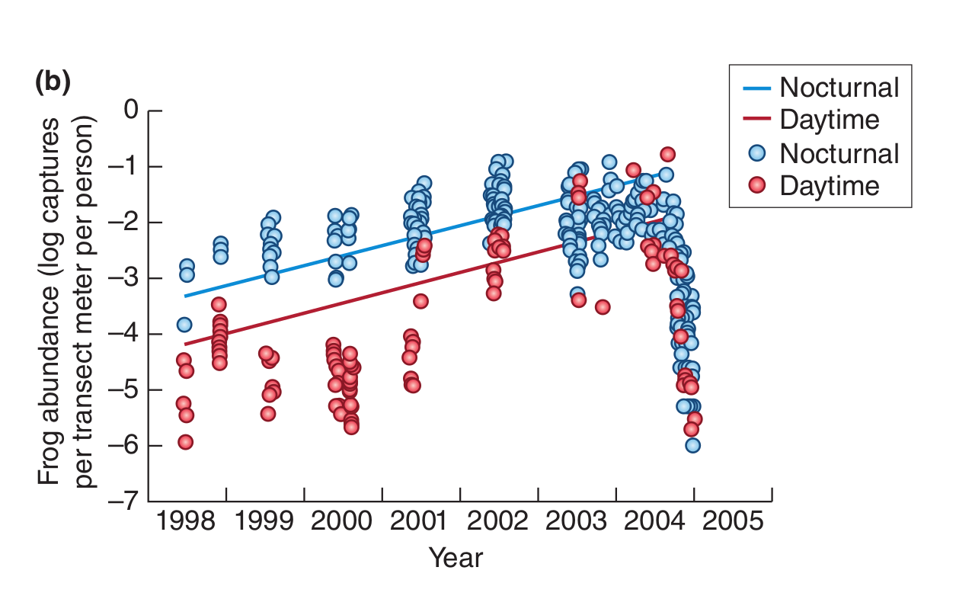
Ejemplo
Efecto de la quitridiomicosis en la abundancia de anuros en américa latina.
La quitridiomicosis es al enfermedad infecciosa más devastadora jamás registrada.
Riesgo de extinción en 200 de 375 spp infectadas (Fisher et al. 2009)

Slide 5
Vórtice de extición
Cómo se puede parar?
Por qué ocurre?

Slide 6
↑Densidad de individuos → ↓crecimiento poblacional
  Menos recursos per-cápita, menor energía para reproducción
En modelo tradicional, reproducción puede ocurrir incluso a densidades muy bajas

Slide 7
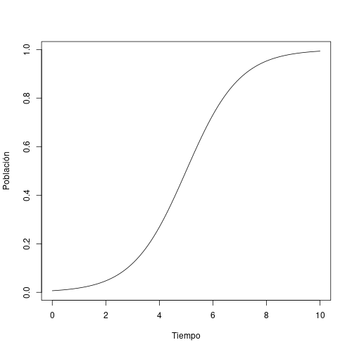
Densidad poblacional muy baja
Es realista esperar que las poblaciones a bajas densidades puedan crecer de esta manera?

Slide 8
En spp con reproducción sexual
Hembras y machos deben poder encontrarse para producir descendencia
Bajas tasas de encuentro disminuyen reproducción

Slide 10
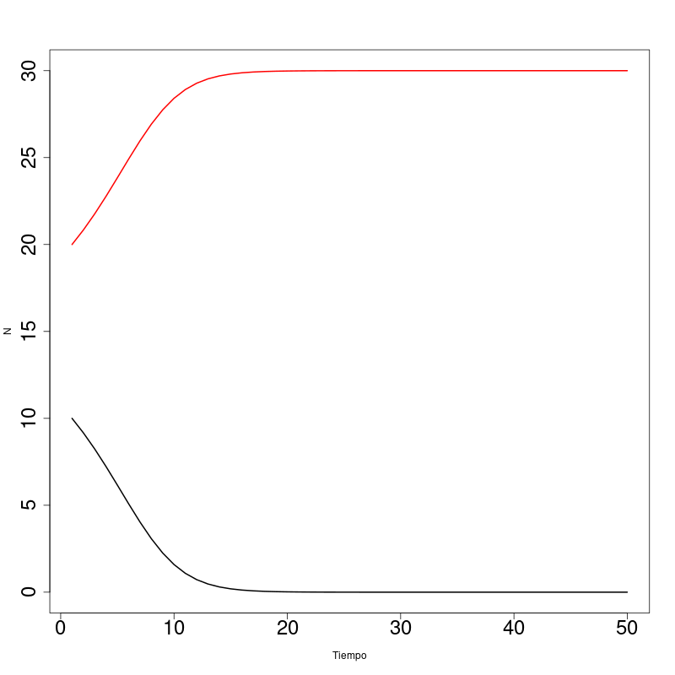
El efecto Allee
Existe una densidad mínima de individuos que permite a poblaciones permanecer.
Por debajo de esta, las poblaciones no son viables
Pasar de crecer a un vórtice de extinción
Análisis de viabilidad poblacional es la herramienta para identificar casos en que evitar extinción es posible

Slide 11
Representación matemática
M → densidad poblacional mínima para que haya persistencia ó crecimiento hacia K

Slide 12
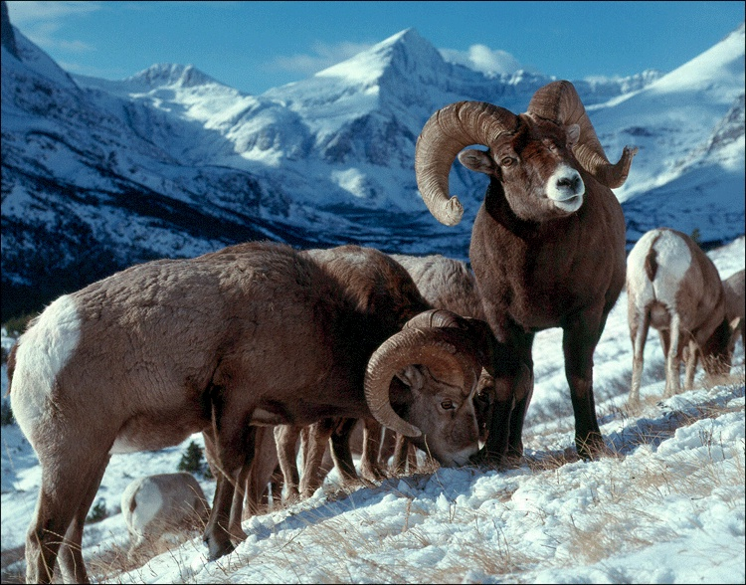
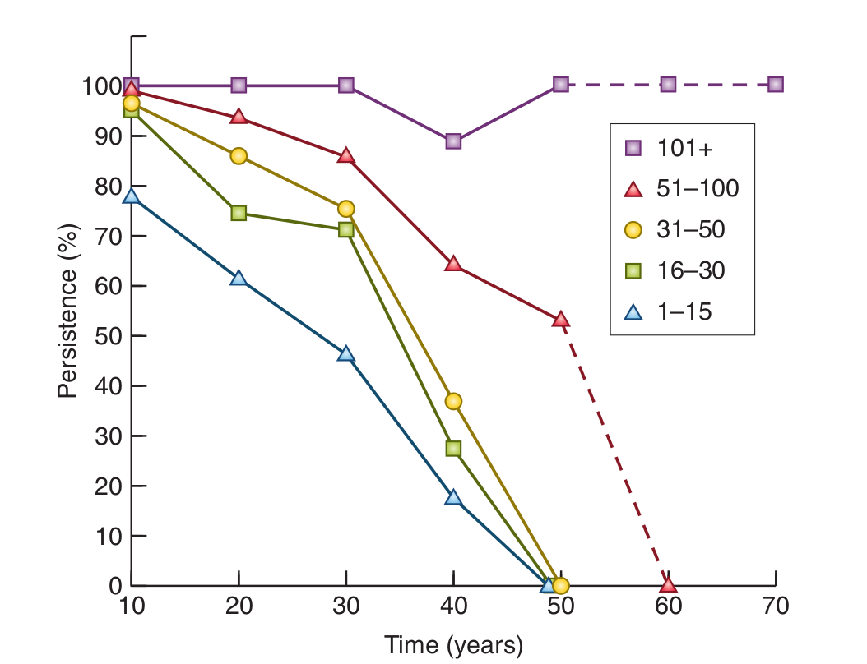
Ejemplo
Fuente
Borrego cimarrón (Ovis canadensis), las poblaciones con menos de 100 individuos tienen menos probabilidades de sobrevivir por más de 50 años.

Slide 13
Qué se hace en un AVP
  Estimar probabilidades de persistencia en período de tiempo
  Estimar los tamaños poblacionales mínimos
    Poblaciones mínimamente viables (MVP en inglés)

Slide 14
AVPs y toma de decisiones
Población viable sin intervención → no se interviene
Población viable sólo si se interviene → se interviene
Población no viable con intervención → ¿se interviene?

Slide 15
Costo de las decisiones
¿Serán fructíferas las intervenciones?
¿Cuál será el costo ambiental de no intervenir?
¿Vale la pena intervenir?
¿Qué nivel de riesgo de extinción es aceptable?

Slide 16
Alternativas prácticas
Datos demográficos retrospectivos
Generar modelo matemático
Simular realizaciones estocásticas del modelo
Calcular probabilidad de persistencia en plazo fijo

Slide 17
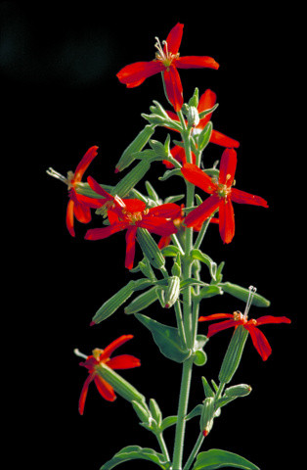
El caso de Silene regia
Planta perenne del oeste en EU
Reducción drástica de poblaciones a principios de los 90’s
Menges y Dolan (1998) colectaron datos demográficos:
Alta supervivencia
Crecimiento lento
Floración frecuente
Semillas no durmientes
Reclutamiento esporádico
  Baja germinación en mayoría de los años
Fuente

Slide 18
Estrategia analítica
Tabla de vida → Matriz de proyección
  Simulación de matriz con parámetros estocástico
    RAMAS
Estimación de λ
Comparar destino de las poblaciones con distintos regimenes de manejo
Valor propio dominante de la matriz de proyección

Slide 19
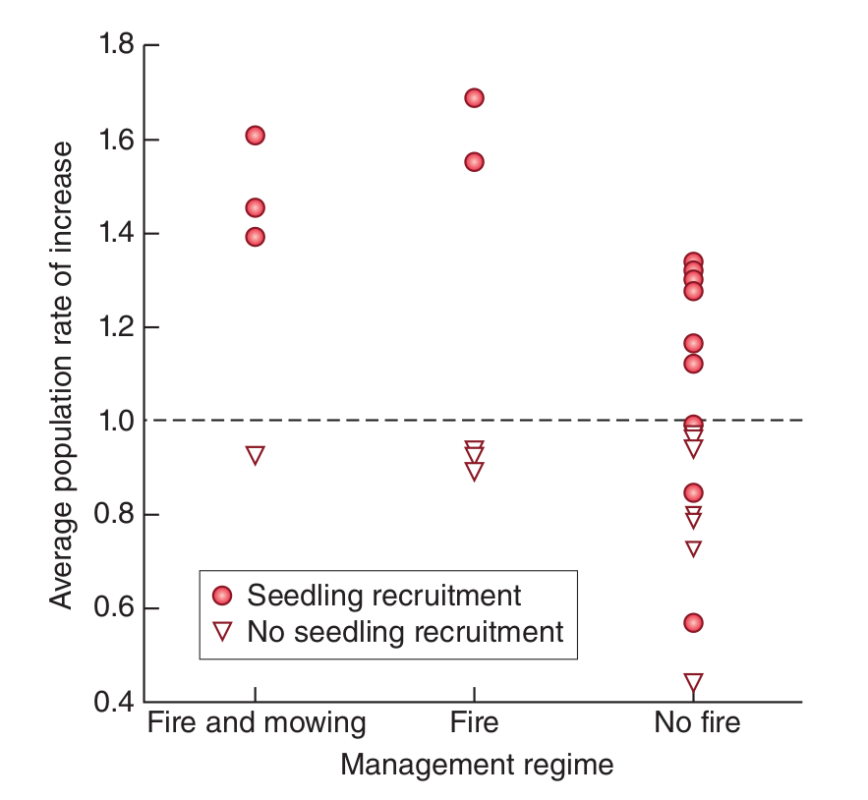
Manejo con fuego ó poda → Supervivencia en 1000 años
Extinción fue más frecuente en poblaciones sin ningún manejo
Explicaciones biológicas:
Manejo reduce competencia y permite reclutamiento

